Slide 1

Adobe Photoshop proqramı ilə işin əsasları
Adobe Photoshop professional qrafik redaktordur. Rastr və vektor təsvirlərlə işləmək üçün istifadə olunur. Dizaynerlər, rəssamlar və digər mütəxəssislər üçün standart alətdir.
ME
by Miri Emirli

Slide 2

Photoshop-un əsas funksiyaları
1
Təsvir yaratmaq
2
Retuş
Yeni rəsmlər çəkmək və mövcud təsvirləri redaktə etmək.
Təsvirləri yaxşılaşdırmaq və qüsurları aradan qaldırmaq.
3
Effektlər
Xüsusi effektlər tətbiq etmək və təsvirləri dəyişdirmək.

Slide 3
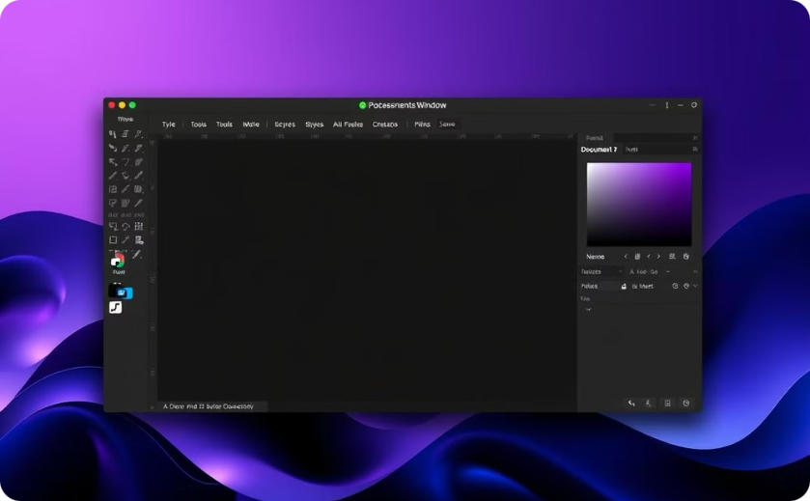
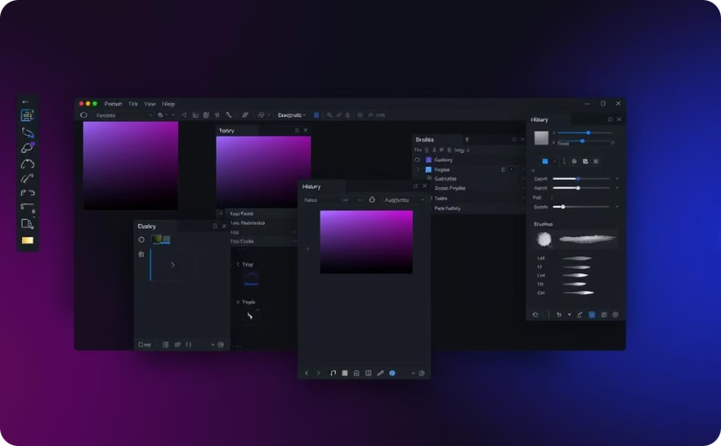
İşçi pəncərə
Əsas elementlər
Palitralar
Alətlər paneli, menyu sətri və sənəd pəncərəsi Photoshop interfeysinın əsas hissələridir.
Rəng, qatlar və tarixçə kimi funksiyalar üçün müxtəlif palitralar mövcuddur.

Slide 4
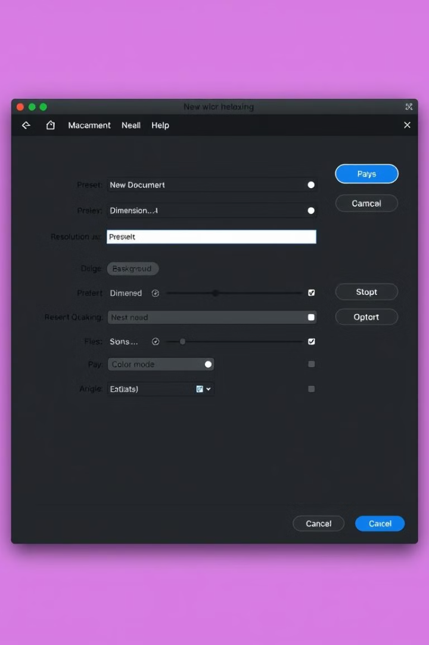
Yeni sənəd yaratmaq
1
File - New seçin
Yeni sənəd yaratmaq üçün File menyusundan New əmrini seçin.
2
Parametrləri təyin edin
Ölçü, çözünürlük və rəng rejimini müəyyən edin.
3
OK düyməsini basın
Parametrləri təsdiqləyib yeni sənədi yaradın.

Slide 5
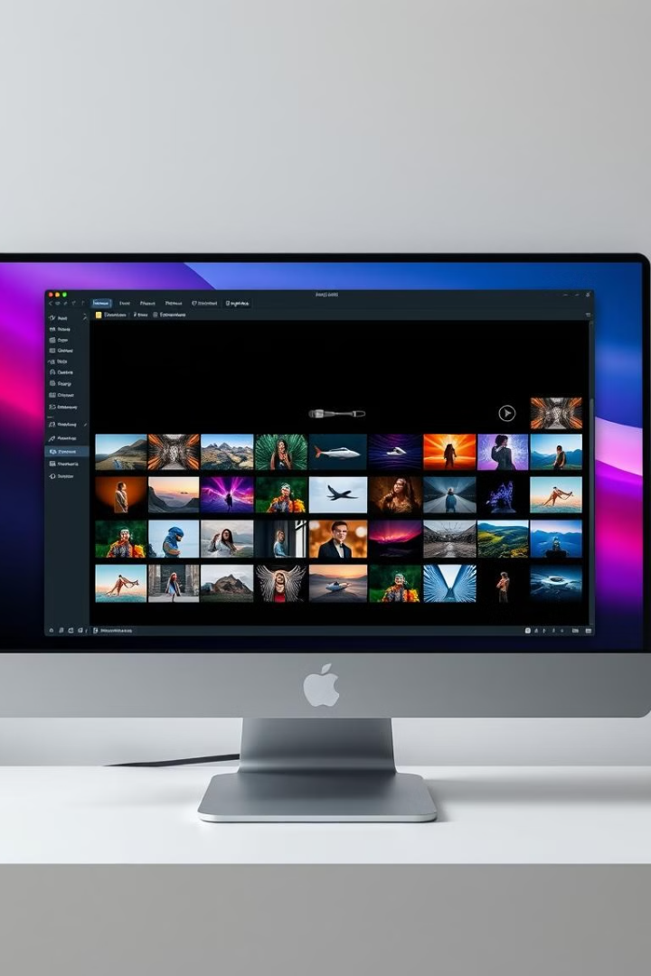



Mövcud sənədi açmaq
File - Open
File menyusundan Open əmrini seçin.
Fayl seçin
Açmaq istədiyiniz faylı tapın və seçin.
Open düyməsini basın
Seçilmiş faylı Photoshop-da açın.

Slide 6
Təsvirləri skanerdən almaq
Qurğu seçimi
Skanerləşdirmə
Təsviri redaktə edin
File - Import menyusundan skaner və ya kameranı seçin.
Lazımi parametrləri təyin edib skanerləşdirməni başladın.
Alınmış təsviri Photoshop-da redaktə edin.

Slide 7
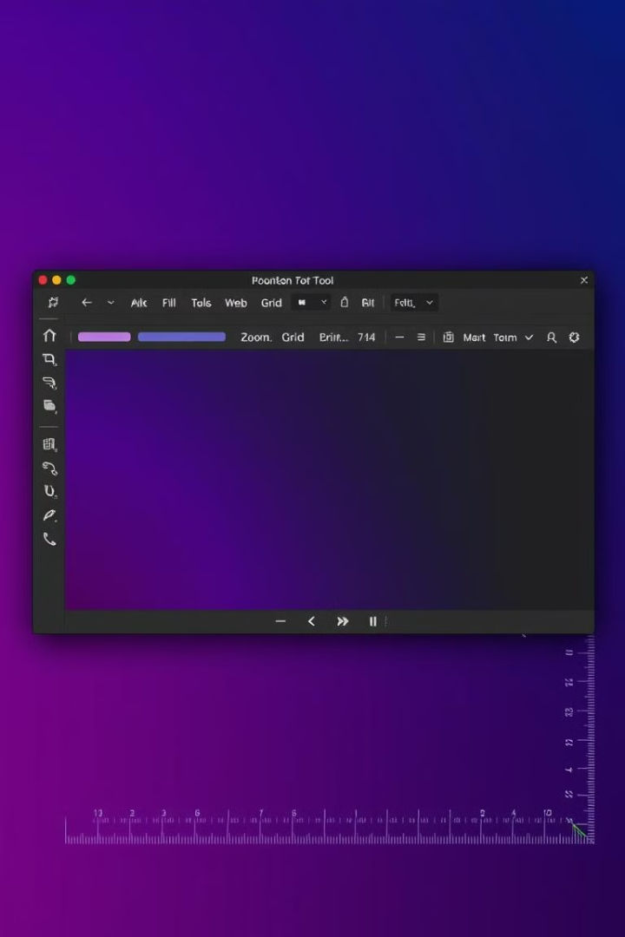
Təsvirə baxış rejimləri
Miqyas aləti
Navigator palitrası
Təsviri böyütmək və kiçiltmək üçün istifadə olunur.
Təsvirin müəyyən hissələrinə baxmaq üçün istifadə olunur.
Tor və xətkeşlər
İstiqamətləndiricilər
Təsvirin hissələrini düzgün yerləşdirmək üçün istifadə olunur.
Təsvirin müəyyən nöqtələrini qeyd etmək üçün istifadə olunur.

Slide 8
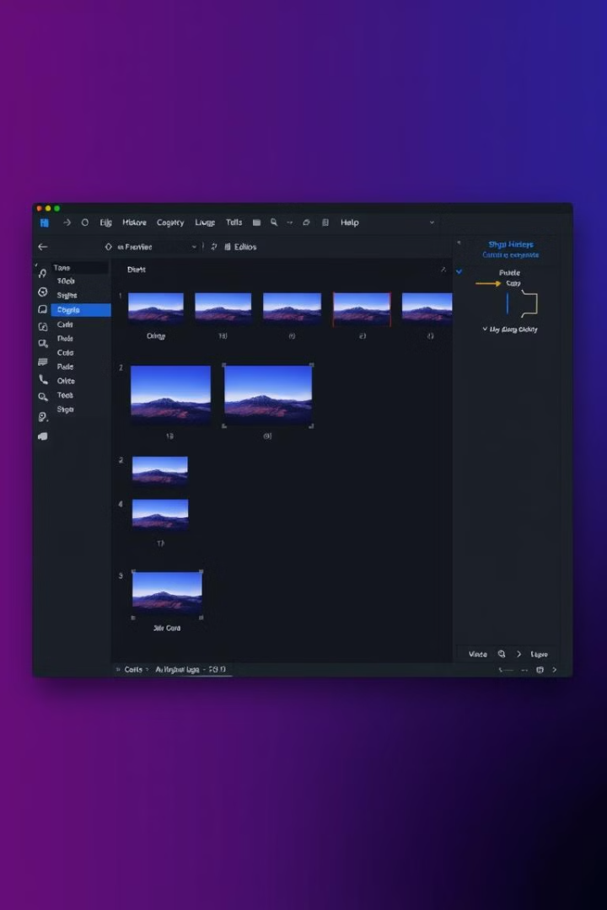
Əməliyyatların ləğvi və bərpası
1
Undo
Son əməliyyatı ləğv etmək üçün Edit - Undo istifadə edin.
2
Redo
Ləğv edilmiş əməliyyatı bərpa etmək üçün Edit - Redo istifadə edin.
3
History palitrası
Çoxsaylı əməliyyatları ləğv etmək üçün History palitrasından istifadə edin.

Slide 9

Şəkil yaratmaq
1
Cari vəziyyəti saxlamaq
2
Şəklə qayıtmaq
3
Yeni sənəd yaratmaq
History palitrasında New Snapshot düyməsini basın.
İstənilən vaxt şəkli seçərək həmin vəziyyətə qayıdın.
Şəkli yeni sənəd kimi saxlamaq üçün müvafiq düyməni basın.

Slide 10




Laylarla iş
Laylar palitrası
Şəffaflıq
Layları birləşdirmək
Təsvirin müxtəlif hissələrini ayrı-ayrı laylarda saxlayın və idarə edin.
Hər layın şəffaflığını tənzimləyərək müxtəlif effektlər yaradın.
İşin sonunda bütün layları bir təsvirdə birləşdirin.

